Slide 1

GEOMETRIYA
7-
sinf
Mavzu:
Masalalar yechish

Slide 2
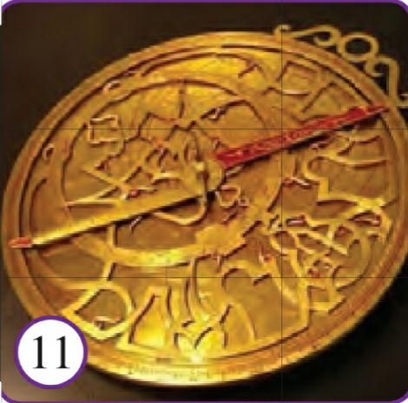
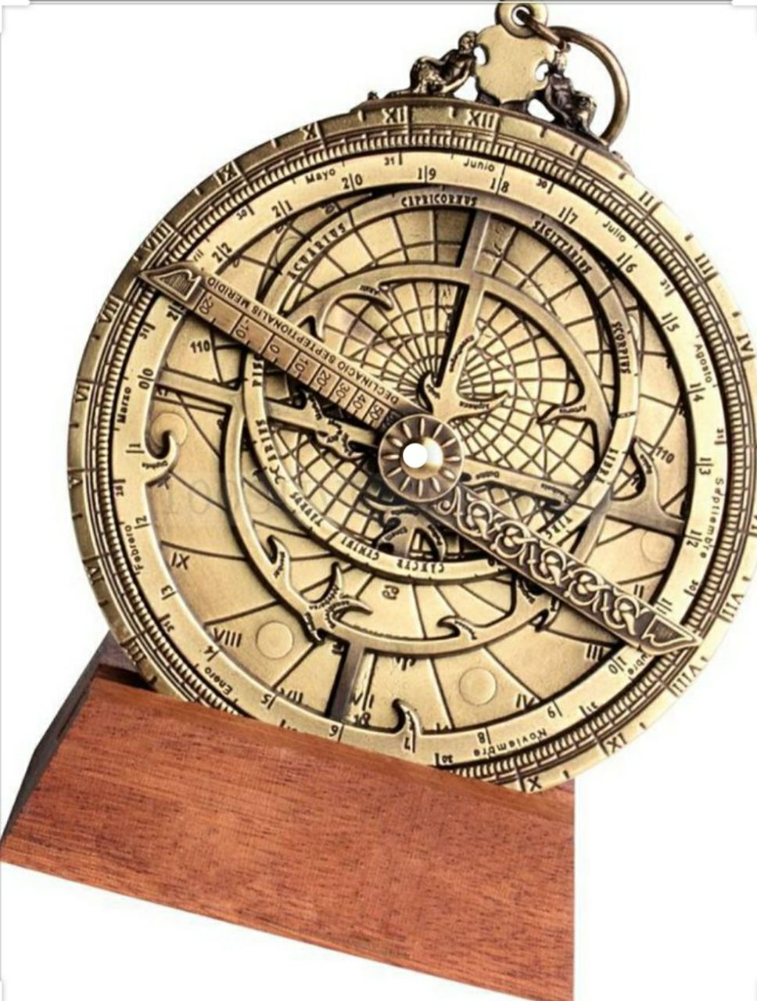
Tarixiy ma‘lumot
Astrolyabiya (Usturlob) – burchak o‘lchaydigan asbob bo‘lib, u qadimgi yunon astronomi Gipparx tomonidan eramizdan oldingi II asrda yasalgan.
Ko‘rinishi juda sodda bo‘lgan bu asbobda o‘nlab o‘lchash ishlarini bajarish mumkin bo‘lgan.
Samarqanddagi Ulug‘bek astronomik rasadxonasida ham burchak o‘lchash ishlari olib borilgan.

Slide 3
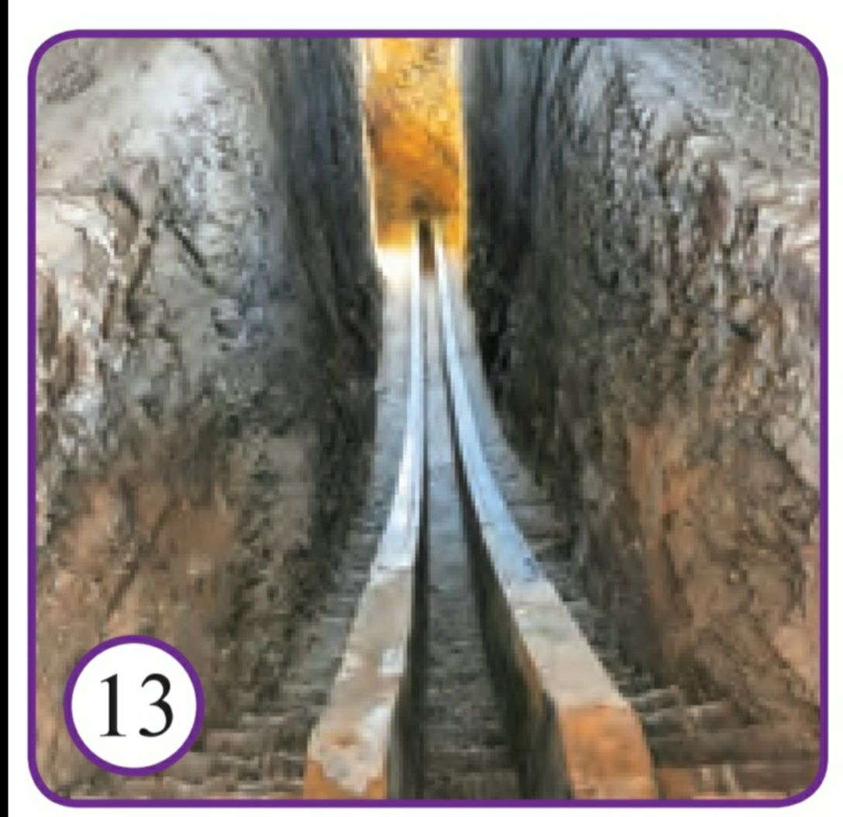
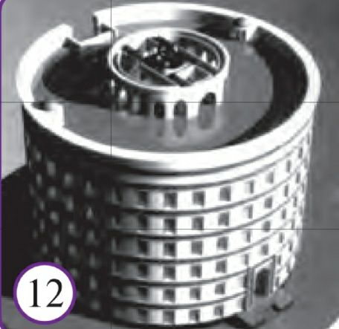
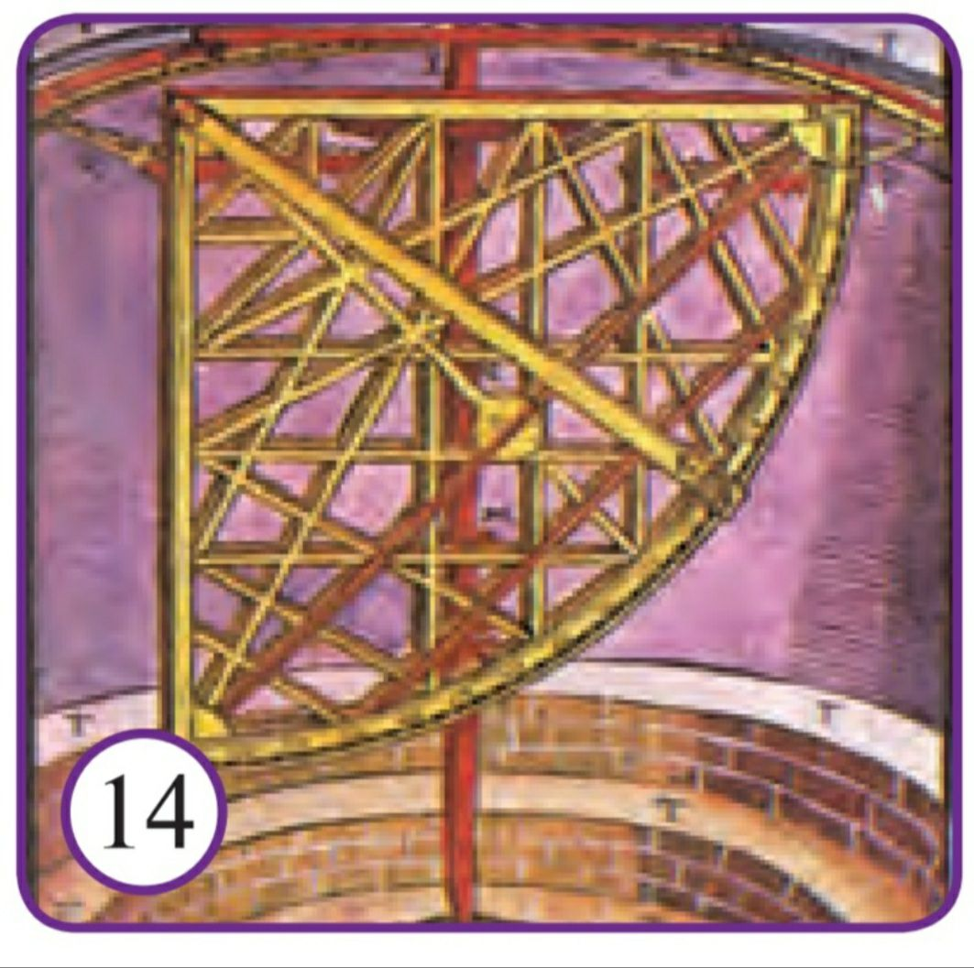
Ulkan silindr shaklidagi uch qavatli rasadxonada ko‘plab qurilma va asboblar bo‘lgan. Uning radiusi 42m bo‘lgan!
Ulug‘bek bu qurilma yordamida 1018 ta yulduzning koinotdagi o‘rnini hayratomuz aniqlikda o‘lchab, o‘zining “Ziji jadidi Ko‘ragoniy” asarida keltirgan.
1
2
3
KVADRANT

Slide 4
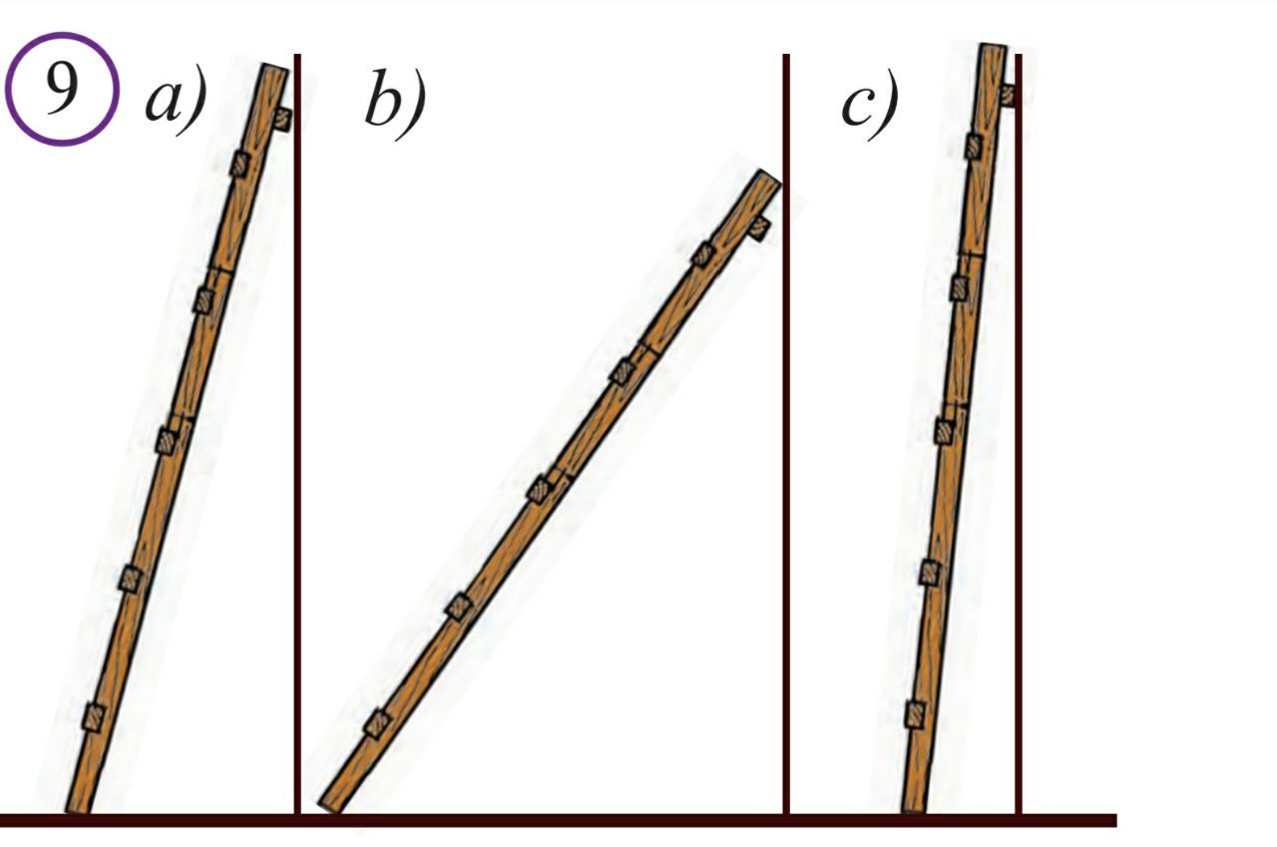
Tomga chiqish qulay bo‘lishi uchun narvon yerga nisbatan 75⁰ burchak ostida devorga tirab qo‘yilishi kerak. a, b- va c-rasmlardagi narvonlarning chiqish uchun qulay yoki qulay emasligini transportir yordamida aniqlang
75⁰

Slide 5

75⁰
75⁰
55⁰
85⁰

Slide 6

Chimadagi burchaklarning tomonlariga ularning A va B nuqtalari orqali perpendikulyar to‘g‘ri chiziqlar o‘tkazing. Bu to‘g‘ri chiziqlar kesishish nuqtasida qanday burchaklar hosil qiladi?
a)
b)
$$B$$
В
C=90⁰
С>90⁰
О
∟
А
A

Slide 7
Длину границы фигуры называют периметром
Это слово греческого происхождения. Оно означает «измеряю вокруг»
В
Периметр обозначают буквой Р
А
С
Р_{АВСD} =
АВ
+
ВС
+
СD
+
АD
D
Периметр - это сумма длин сторон многоугольника

Slide 8
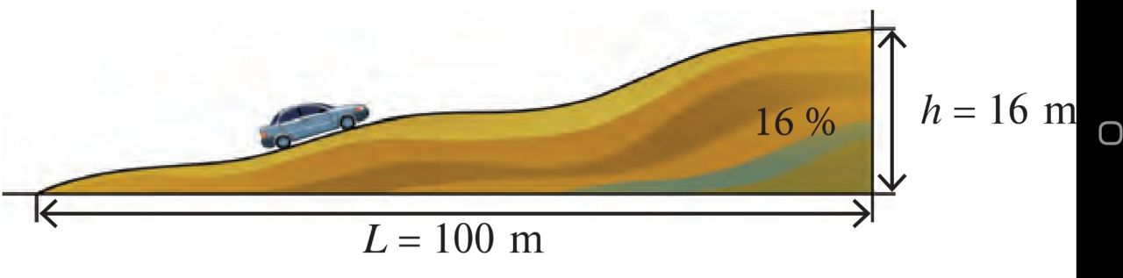
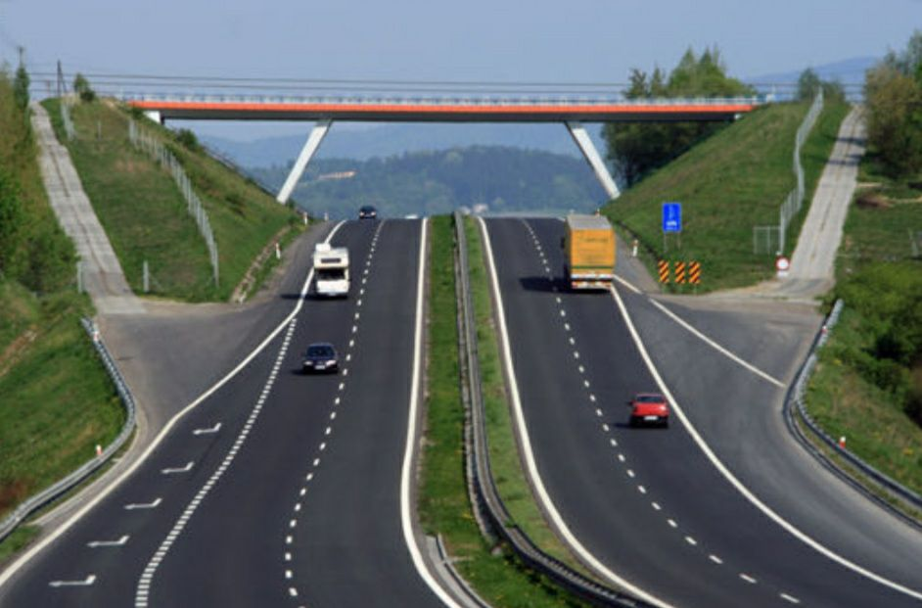
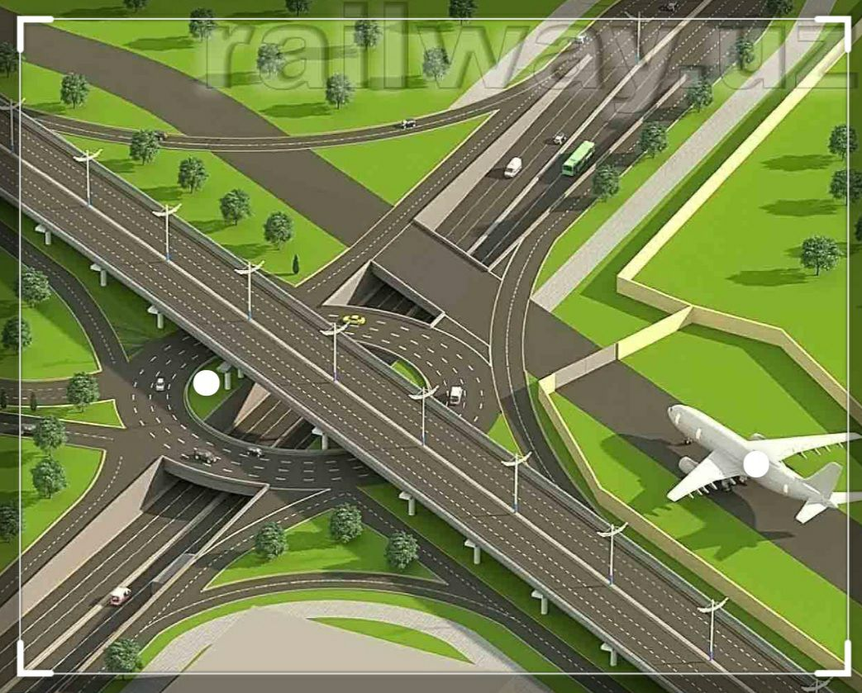
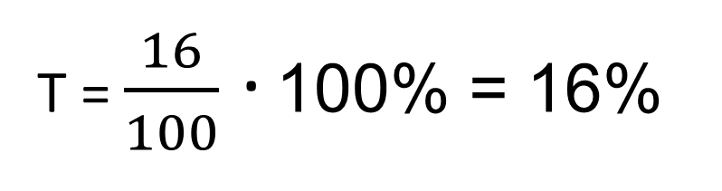
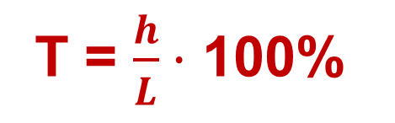
Tepalikning tiklik darajasini aniqlash.
T = $\frac{h}{L}·$ 100%
T = $\frac{16}{100}$ · 100% = 16%

Slide 9
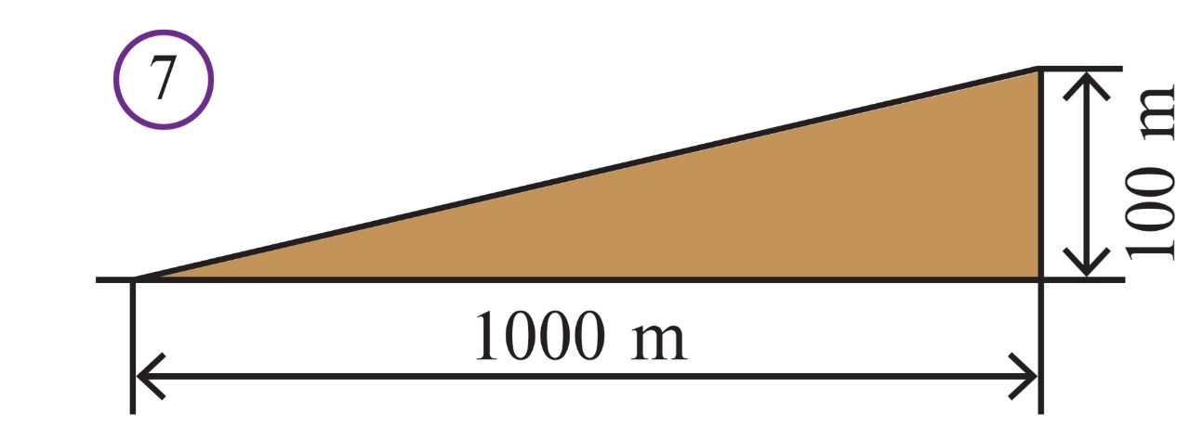
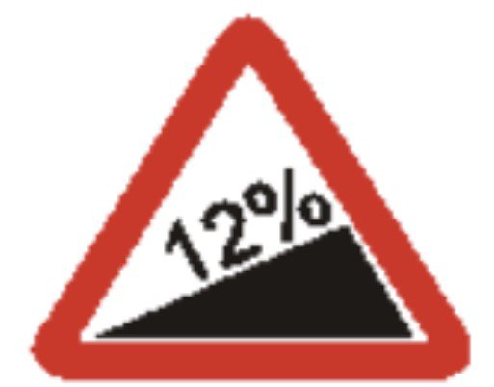
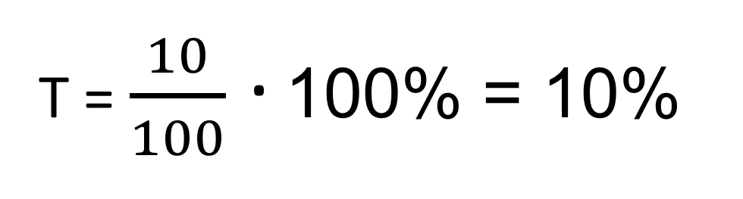
Rasmdagi do‘nglikning tiklik darajasini aniqlang.
T = $\frac{10}{100}$ · 100% = 10%

Slide 10






Amaliy topshiriq.
A
1) Biror to‘g‘ri chiziq chizing.
2) Unda yotmaydigan biror nuqtadan to‘g‘ri chiziqqa perpendikulyar va bir nechta og‘malar o‘tkazing.
3) Perpendikulyar va og‘malarning uzunliklarini o‘lchang va o‘zaro taqqoslang.
4) Qaysi kesmaning uzunligi eng kichik bo‘ladi? Javobingizni faraz (gipoteza) ko‘rinishida ifodalang.
d
$$C_{1}$$
B
$$C_{2}$$
$$C_{3}$$
$$C_{4}$$
$${AC}_{1}>AB$$
$${AC}_{2}>AB$$

Slide 11
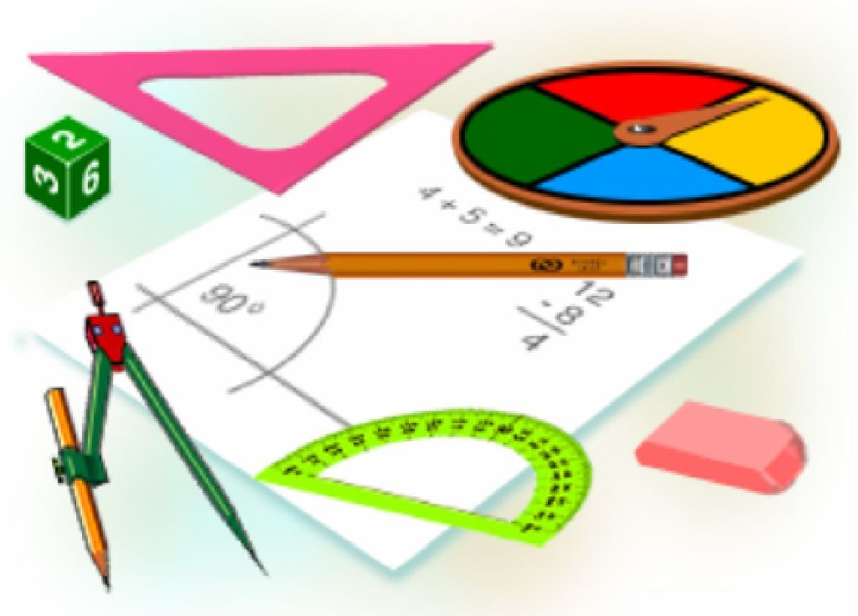
Mustaqil bajarish uchun topshiriqlar:
Darslikda berilgan
II bob tituli bo‘yicha –
topshiriqlarni bajarish
(50 - bet).

Slide 12
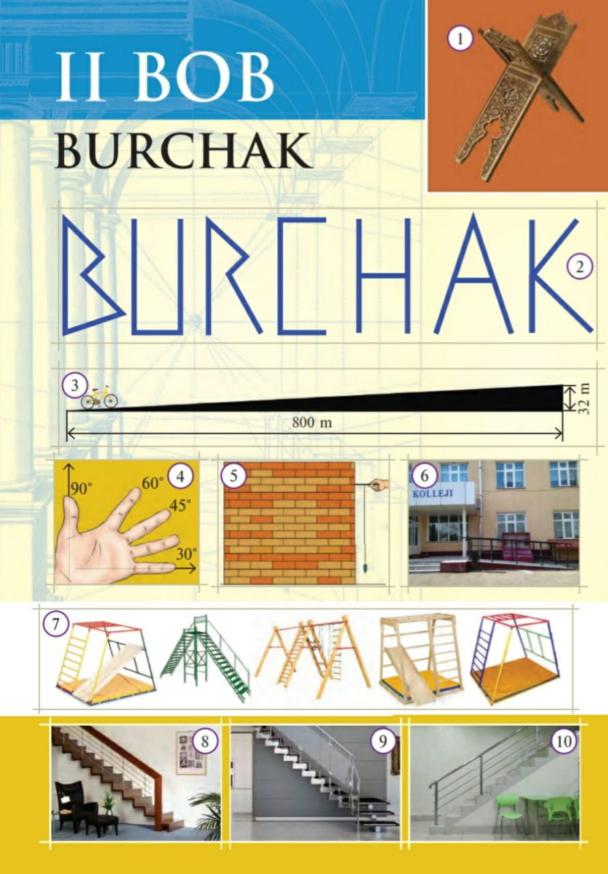
27-betdagi II-bob tituli bo‘yicha topshiriq:
1. 2-rasmdagi harflar burchaklarini o‘lchang. Bu qanday burchaklar?
2. 3-rasmdagi pandusning qiyaligi necha foizga teng?
3. Burchaklarni barmoqlar yordamida tahminan o‘lchash (3-rasm).
4. Devorning yerga nisbatan perpendikulyarligini shoqul yordamida o‘lchash (5-rasm).
5. 7-rasmda qanday burchaklarni ko4ryapsiz? U rasmdagi narvonlar va zinapoyalar haqida qanday fikr bildira olasiz?
6. 8-10-rasmlardagi zinapoyalarning har biri qulaymi yoki yo‘q?

Slide 13
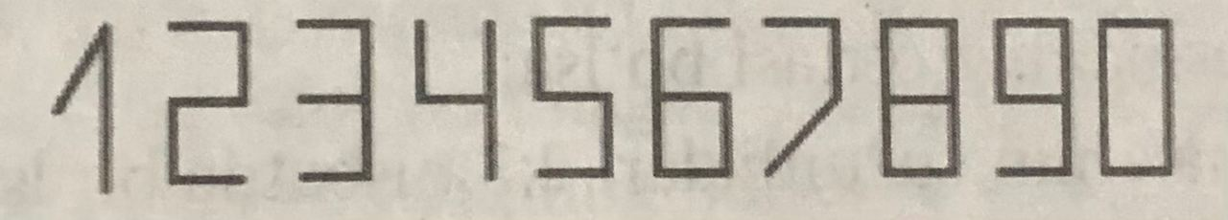
Topshiriq
Quyidagi raqam belgilarining qaysilari
geometrik shakl sifatida o‘zaro teng

Slide 14
Построение
середины отрезка
P
В
А
О
Q

